Slide 1
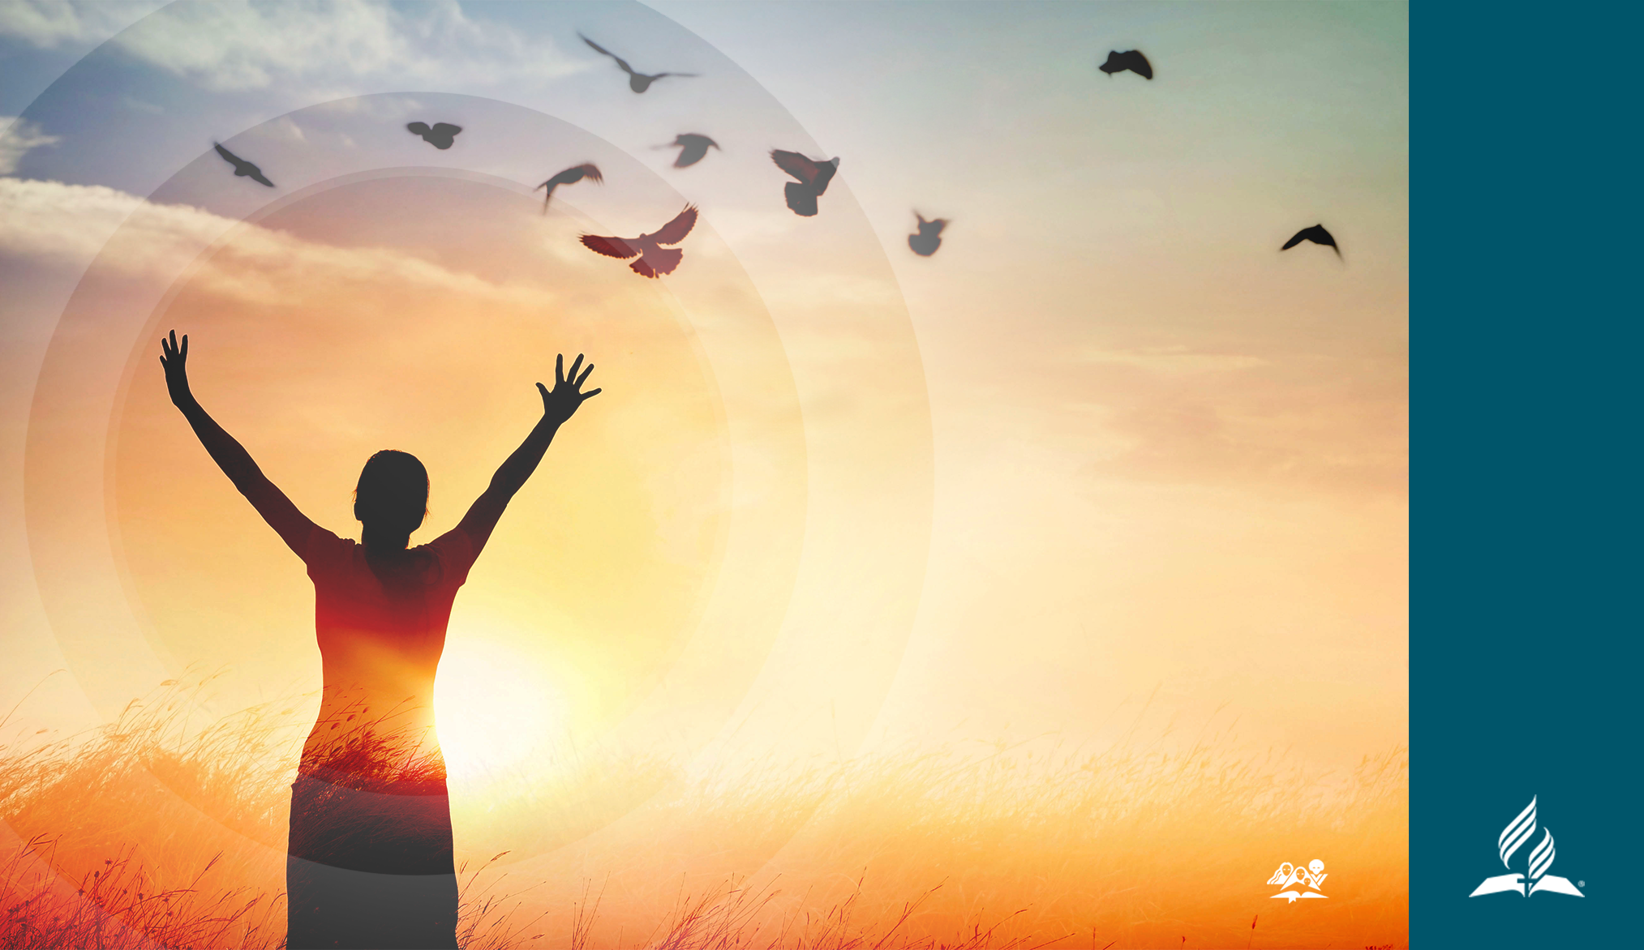
IMÁDKOZÁS
ISTEN NEVEIVEL
Írta: Ardis Dick Stenbakken
NEMZETKÖZI NŐI IMANAP 2026

Slide 2

Amikor Isten „nevére” hivatkozik
a Szentírás, azt írja, hogy a „név” Isten
jellemét,
igazságosságát,
tulajdonságait,
lényegét,
voltát jelenti.

Slide 3

Szentírási Igék az Úr szent nevéről
Dániel 2:20
„Legyen áldott Isten neve örökkön-örökké; övé a bölcsesség és a hatalom.”
5Mózes 18:7
„…hadd végezzen szolgálatot Istenének, az Úrnak nevében éppúgy, mint többi lévita testvére, akik az Úr színe előtt állnak”

Slide 4
Szentírási Igék az Úr szent nevéről
1Sámuel 17:45
„Dávid így felelt a filiszteusnak: Te karddal, lándzsával és dárdával jössz ellenem, de én a Seregek URÁnak, Izráel csapatai Istenének a nevében megyek ellened, akit te kicsúfoltál”
Zsoltár 48:10.
„Nevedhez méltóan dicsérnek a föld kerekségén, Istenünk, jobbod csupa igazság”

Slide 5
Szentírási Igék az Úr szent nevéről
János 1:12
„Akik pedig befogadták, azoknak hatalmat adott arra, hogy Isten gyermekeivé legyenek; mindazoknak, akik hisznek az ő nevében”

Slide 6
Szentírási Igék az Úr szent nevéről
Máté 6:9, 10
„Ti azért így imádkozzatok:
Mi Atyánk, aki a mennyekben vagy,
szenteltessék meg a te neved,
jöjjön el a te országod,
legyen meg a te akaratod,
amint a mennyben,
úgy a földön is…”

Slide 7
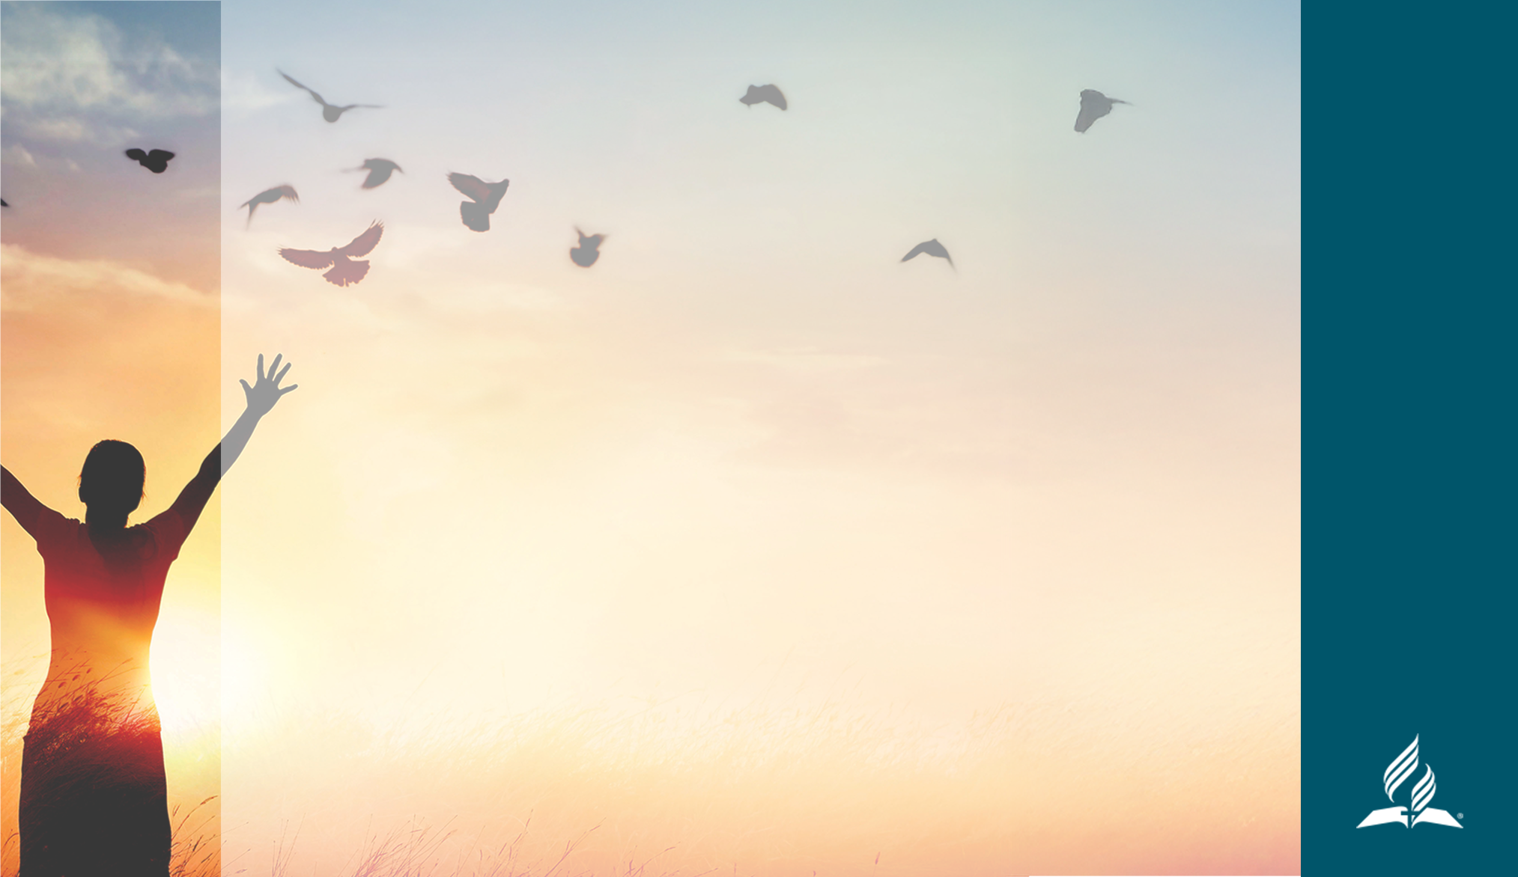
VAGYOK
Isten neve, amelyet Mózesnek jelentett ki 2Mózes 3:14-ben.
Ez a név az abszolút, önálló, teljes létező nevét jelenti.

Slide 8
VAGYOK
Jézus is számos „Én vagyok” kijelentést tett, hogy felfedje önmagát, mint Istent, például:
„Én vagyok az élet kenyere” (János 6:35).
ÉN VAGYOK A MÚLT, A JELEN ÉS A JÖVŐ.

Slide 9
Jelenések 1:4, 8
Hasonlóan utal Istenre:
„aki van, és aki volt, és aki eljövendő”.

Slide 10
Imádkozzatok az ÉN VAGYOK név és gondolat alkalmazásával!
Igevers: 2Mózes 3:13–15; János 10:7–11; 14:6
Imádság: Te vagy a Hatalmas ÉN VAGYOK, az egyedüli, a tökéletesen önálló Létező. Köszönöm, hogy Benned találok meg mindent, amire szükségem van.

Slide 11
MINDENHATÓ
Igevers: Zsoltár 33:6–9; Jeremiás 32:17; Kolossé 1:17
Imádság: Te vagy a Mindenható Isten. Adj nekem hitet és bátorságot hogy bizalommal támaszkodjak végtelen erejére, tudva, hogy Veled semmi sem lehetetlen!

Slide 12
Hatalmas Teremtő
Igevers: 1Mózes 1–2; Ézsaiás 40:28; János 1:1–5
Imádság: Hatalmas Teremtő, elámít, hogy Te, aki a Napot, a Holdat és a csillagokat teremtetted, mégis kapcsolatot akarsz tartani velem is. Köszönöm szépen! Segíts, hogy mindennap észrevegyem szépségedet a világban!

Slide 13
Szeretet
Igevers: Zsoltár 13:5; János 3:16, 17; 1 János 4:7–10, 19
Prayer: Uram, szereteted határtalan és önzetlen. Segíts, hogy bízni tudjak hűséges szeretetedben, különösen akkor, amikor kísértést érzek, hogy a saját tettemben bízzak! Taníts meg, hogyan szeressek másokat úgy, ahogyan először Te szerettél engem!

Slide 14
ATYA ISTEN
Igeversek: Zsoltár 68:5, 6; Lukács 11:1–4; Róma 8:15–17
Imádság: Atya Isten, köszönöm szépen, hogy gyermekednek nevezel engem. Segíts meglátni, hogy mindig gondoskodsz rólam, ahogyan egy szülő a gyermekéről. Függetlenül attól, hogyan mutatta meg földi édesapám a Te szeretetedet, taníts meg élni azzal a kiváltsággal és joggal, hogy a Te gyermeked és örökösöd vagyok.

Slide 15
GYÓGYÍTÓ ÚR
Igevers: 2Mózes 15:22–26; Zsoltár 103:1–5; Máté 8:16, 17
Imádság: Istenem, köszönöm szépen, hogy Te vagy a Gyógyító Úr. Mutasd meg, hol van szükségem gyógyulásra és kérlek, vezesd lépteimet a Te gyógyító terved felé! Taníts meg, hogyan lehetek részese én is a világ gyógyításának a helyi közösségemben is!

Slide 16
IGAZSÁG LELKE
Igehelyek: János 14:16, 17; 15:26; 1János 5:6
Imádság: Igazság Lelke, köszönöm szépen, hogy Te vagy minden igazság Forrása. Beszélj tovább a szívemhez és tanácsolj engem, amikor összezavarodom és világosságra van szükségem! Emlékeztess mindig arra, hogy ki vagy Te, és ki vagyok én a Te Szavad szerint!

Slide 17
GONDVISELŐ ÚR
Igevers: 1Mózes 22:9–14; Máté 6:28–30; Filippi 4:19
Imádság: Gondviselő Úr! Te vagy mindennap a csodálatos gondviselés Istene. Átadom Neked minden aggodalmamat, miközben azon gondolkozom, hogyan teljesíted a szükségleteimet. Kérlek, emlékeztess arra, hogyan gondoskodtál rólam már korábban is!

Slide 18
S Z E N T
Igevers: Ézsaiás 6:1–3; 1Péter 1:13–16; Jelenések 4:8–11
Imádság: Szent Isten, szeretnék szentté lenni a Te véred érdeme által, kérlek, fedj be engem a Te igazságoddal!

Slide 19
MINDENTUDÓ
Igevers: Zsoltár 103:14; 139:1–6; 1János 3:20
Imádság: Uram, ismersz engem, életemet, múltamat, jelenemet és jövőmet. Segíts, hogy bízni tudjak Benned minden körülményben!

Slide 20
ÚR, MESTER
Igevers: 2Sámuel 7:18–20; Zsoltár 16:2; János 13:12–17
Imádság: Mester! Mutasd meg, hogyan lehetek szolgáló vezető azoknak, akik körülöttem vannak!

Slide 21
MINDENÜTT JELENLEVŐ
Igeversek: Zsoltár 139:7–12; Jeremiás 23:23, 24; Máté 28:20
Imádság: Köszönöm, Uram, hogy közel vagy mindenkihez és hogy a Te segítséged mindenütt jelen van a szükség idején (Zsoltár 46:1).

Slide 22
MINDENHATÓ ISTEN
Igevers: 1Mózes 17:1, 2; Zsoltár 8; Máté 19:26
Imádság: Mindenható Istenem, Uram! Olyan öröm számomra, hogy Nálad semmi sem lehetetlen!

Slide 23
AZ ELSŐ ÉS UTOLSÓ
Igevers: Ézsaiás 48:12; Filippi 1:6; Jelenések 22:13
Imádság: Uram, Te vagy az_______ és az________!
(Mondjátok ki a saját nyelveket első és utolsó betűjét!)
Életem a Te kezedben van. Hiszem és tudom, hogy Te fogod kimondani az utolsó szót az életemben!

Slide 24
JEGYZETEK
The Navigators. “Names and Attributes of God.” Bringing Friends on the Journey. https://www.navigators.org/disciplemaking/adm1/names-and
-attributes-of-god/.
White, Ellen G. Jesus, Name Above All Names. Nampa, ID: Pacific Press®, 2020.
Women’s Ministries. “The Names of God.” My Daily Walk With Jesus. https://women.adventist.org/the-names-of
-god?searchsite=women.adventist.org&ref=on-site
-search&searchterm=Names+of%20God.

